Slide 1
Design Pattern (Observer)
2017.03.04

Slide 2
오늘 알아야 할 지식점
옵저버 패턴이란?
예제로 알아보기
How to Implement?
[Optional] Related Java 지식
언제 사용하면 좋을까?

Slide 3
Observer 패턴이란?
Observer는 관찰자
구성 요소:
주체 객체(Observable) + 관찰 객체(Observer)
한 객체(Object)의 상태가 바뀌면, 그 객체에 의존하는 다른 객체들한테 연락이 가고 자동으로 내용이 갱신되는 방식으로 일대다(one-to-many) 의존성을 정의.
Observable : Observer = 1 : N

Slide 4
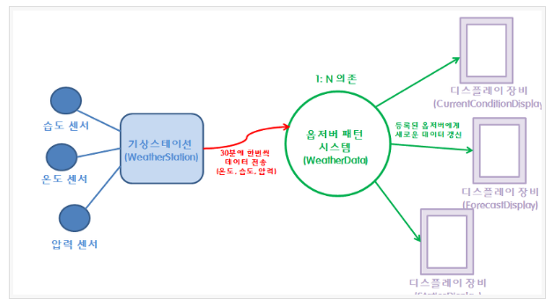
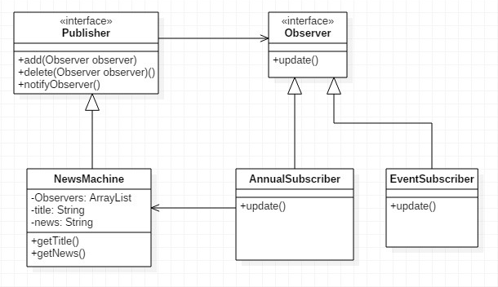
<= 옵저버 패턴 예시
클래스 다이어그램 =>

Slide 5

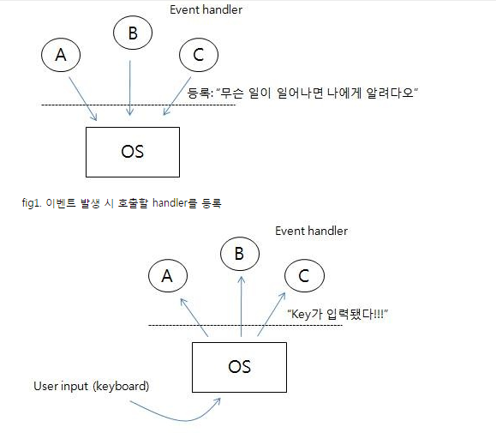
관찰하는 방식
적극적인 방식(Push) VS 소극적인 방식(Polling)
Push: 서버에서 Event가 있을 때마다 client에게 알려주는 방식
Polling: Client가 Event가 있는지 없는지를 Server에게 물어보는 방식
Callback

Slide 6
예제로 보는 Observer 패턴

Slide 7
예제 설명
NewMachine(Observable)
매일 매일 새로운 뉴스를 생성할 때 마다, 원하는 구독자에게 전달 함.
그러면 소식을 전해 줄 Observer들을 등록/삭제/알림 기능이 필요함.
구독자들(Observers):
새로운 뉴스를 받을 때마다 디스플레이를 update하는 기능이 필요함
본격 적으로 구현 고고~

Slide 8


인터페이스 정의

Slide 9
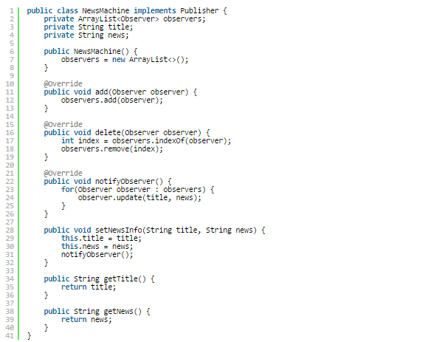

Slide 10
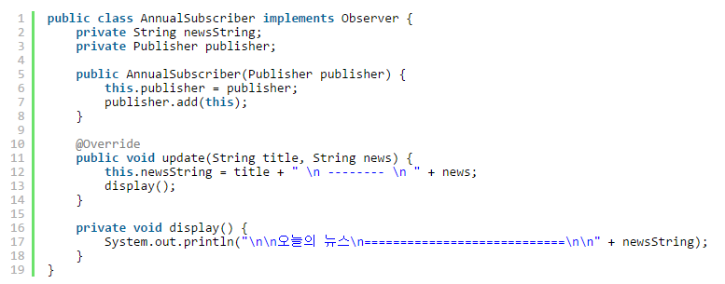
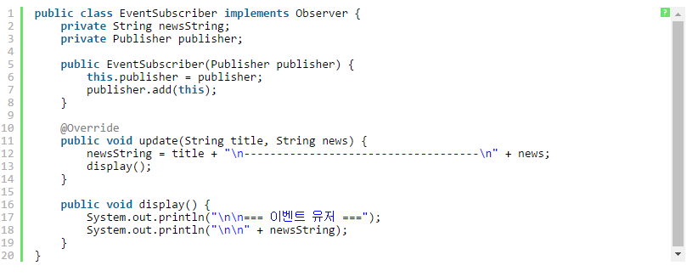

Slide 11
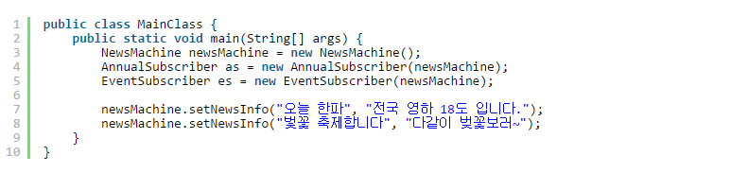
결과는 Eclipse에서 확인

Slide 12
Java API에 기본적으로 제공
Observable
Observer
http://grepcode.com/file/repository.grepcode.com/java/root/jdk/openjdk/8u40-b25/java/util/Observable.java#Observable
http://grepcode.com/file/repository.grepcode.com/java/root/jdk/openjdk/8u40-b25/java/util/Observer.java#Observer

Slide 13
여기서 잠깐 !
Java 에서 기본적으로 제공해 주는데
News Machine 예제에서는 Why 이것을 쓰지 않았을까?

Slide 14
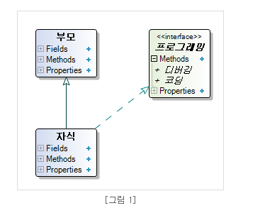
Class 상속 VS 인터페이스
Observable은 클래스다.
Observable이 클래스기 때문에 서브클래스를 만들어야 한다는 점이 문제다.
이미 다른 수퍼클래스를 확장하고 있는 클래스에 Observable의 기능을 추가할 수 없기 때문이다. 그래서 재사용성에 제약이 생긴다.
setChanged(), clearChanged() 같은 함수는 protected 여서 외부에서 호출하지 못함. 상속 받은 애들만 호출 가능

Slide 15
Observer Pattern
은 느슨한 결합
What is 느슨 ?!

Slide 16
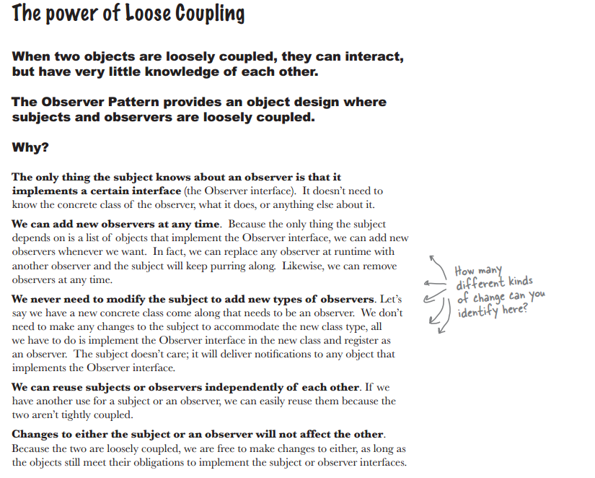
굳이 쉽게 말하자면,
삼성 tv든, LG tv든 다 tv를 구현

Slide 17
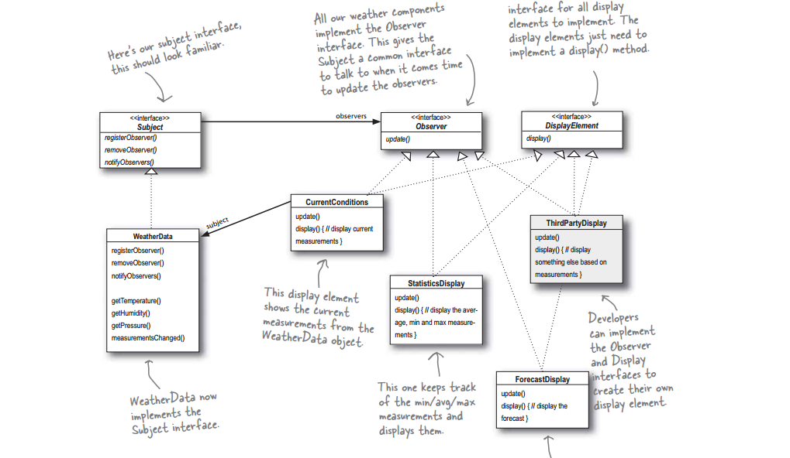
실 습!

Slide 18
Thanks for your ATTENTION
http://flowarc.tistory.com/entry/%EB%94%94%EC%9E%90%EC%9D%B8-%ED%8C%A8%ED%84%B4-%EC%98%B5%EC%A0%80%EB%B2%84-%ED%8C%A8%ED%84%B4Observer-Pattern
http://hyeonstorage.tistory.com/165

